Slide 1
GLAAS: Module d’ information 7
Section C questions sur les ressources humaines dans l’enquête pays GLAAS 2021/2022

Slide 2
Aperçu
La section C comporte 8 questions sur les ressources humaines.
Ce module présentera des informations clé sur les questions de la section C.
Veuillez également vous référer au guide d’orientation de l’enquête.

Slide 3
Questions
C1: Stratégies et plans nationaux en rapport avec les ressources humaines WASH
C2: Évaluation des besoins en ressources humaines
C3: Ressources humaines dans les ministères/institutions nationales
C4: Instituts et programmes de formation relatifs au secteur WASH
C5: Difficultés en matière de ressources humaines
C6: Suffisance de ressources humaines pour le secteur WASH
C7: Suffisance des ressources humaines pour la santé environnementale
C8: Droits et mesures de sécurité concernant les travailleurs
Questions incluses dans ce module

Slide 4
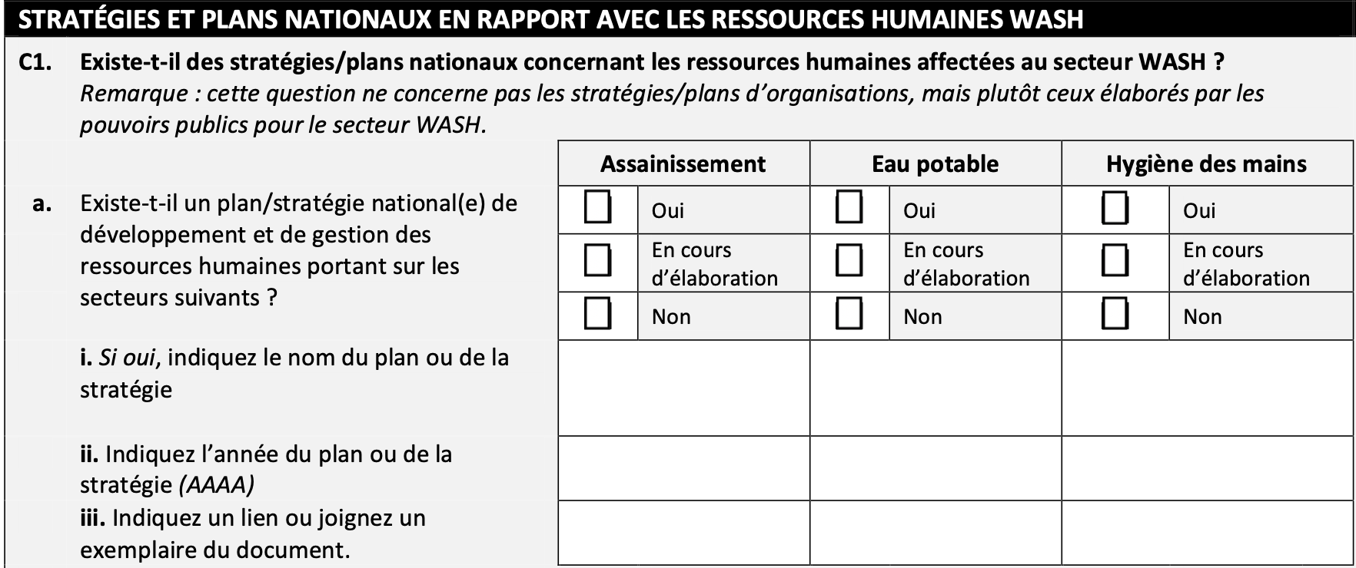
C1: Stratégies et plans nationaux en rapport avec les ressources humaines WASH
C1
C1
C2
C3
C4
C5
C6
C7
C8
Notez que les plans et stratégies demandés dans cette question sont des plans/stratégies du gouvernement pour les ressources humaines pour WASH.

Slide 5
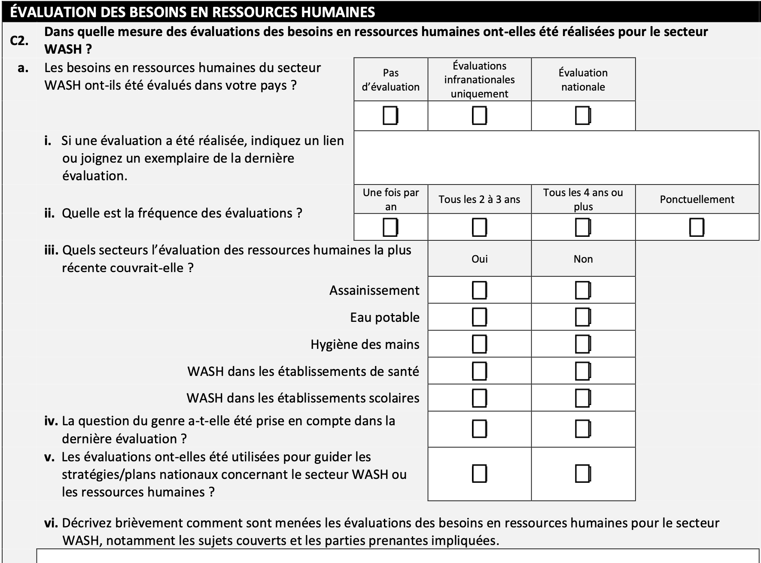
C2: Évaluation des besoins en ressources humaines
C1
C2
C2
C3
C4
C5
C6
C7
C8
Ne répondez à ces questions que si la réponse à la partie a est « uniquement des évaluations infranationales » ou « évaluation nationale ».
S'il n'y a pas d'évaluation des besoins, passez à la question C3.

Slide 6
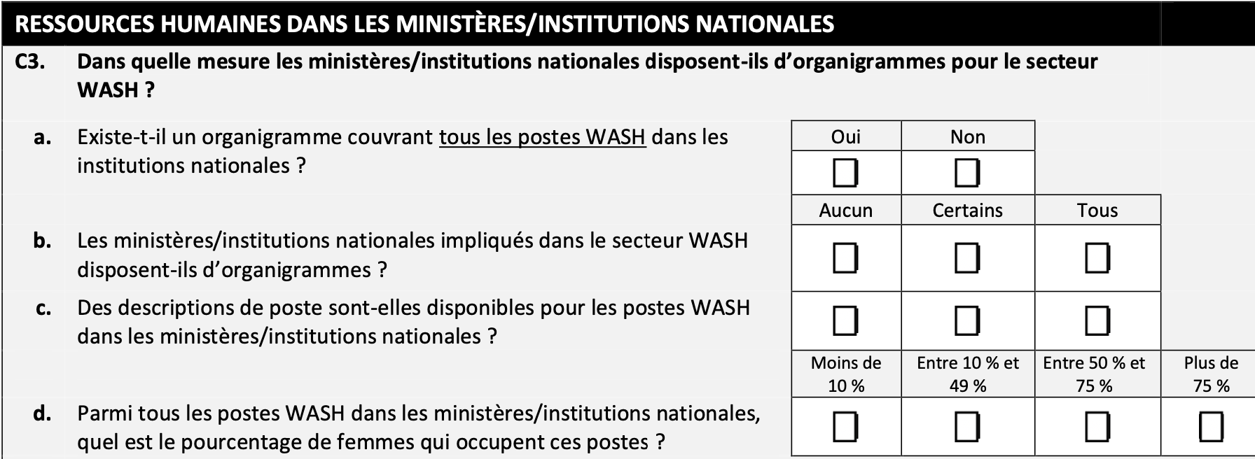
C3: Ressources humaines dans les ministères/institutions nationales
C1
C2
C3
C3
C4
C5
C6
C7
C8
Les réponses à ces questions sont vos meilleures estimations.

Slide 7
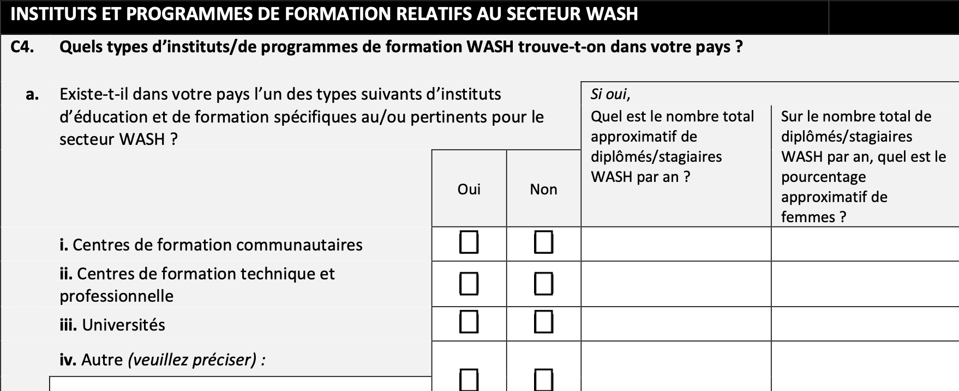
C4: Instituts et programmes de formation relatifs au secteur WASH
C1
C2
C3
C4
C4
C5
C6
C7
C8
Les réponses à ces questions peuvent être des estimations si les chiffres réels sont inconnus.

Slide 8
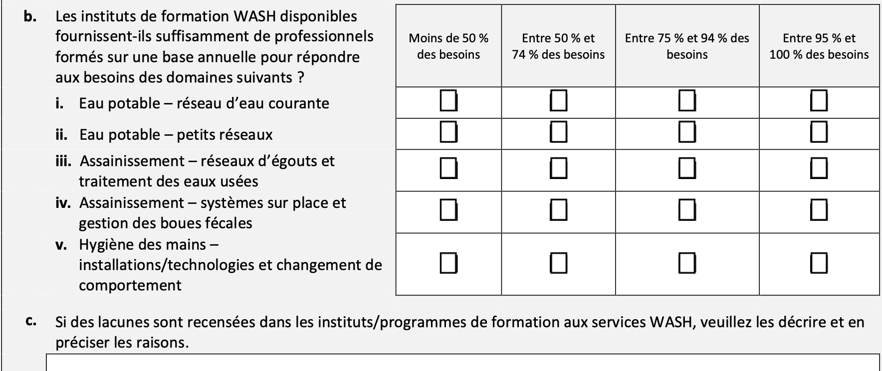
C1
C2
C3
C4
C4
C5
C6
C7
C8
Les professionnels formés pour ces domaines pourraient provenir des types d'établissements énumérés dans la partie a : centres de formation communautaires, centres de formation technique et professionnelle et universités.

Slide 9
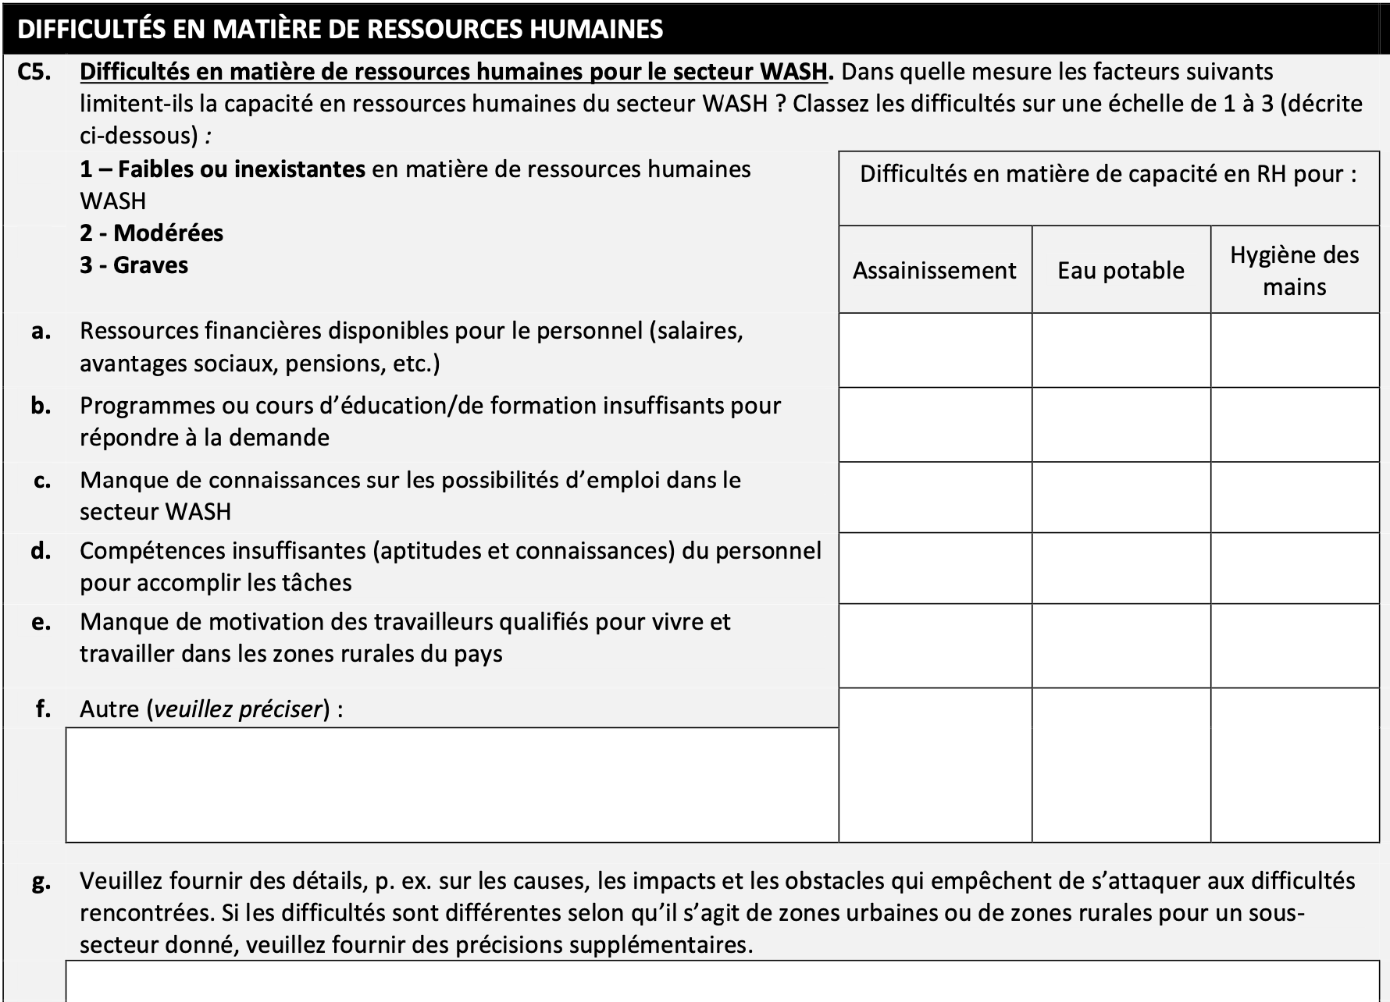
C5: Difficultés en matière de ressources humaines
C1
C2
C3
C4
C5
C5
C6
C7
C8
Notez que 3 est une difficulté grave et 1 est une difficulté faible ou inexistante.

Slide 10
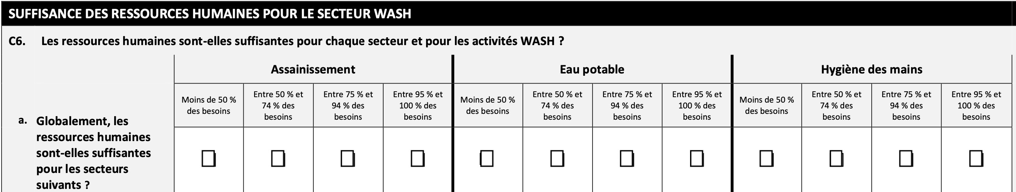
C6: Suffisance de ressources humaines pour le secteur WASH
C1
C2
C3
C4
C5
C6
C6
C7
C8
Pour chaque question en C6, seulement trois cases par ligne doivent être cochées: une case pour l’assainissement, une pour l’eau potable et une pour l’hygiène des mains.

Slide 11
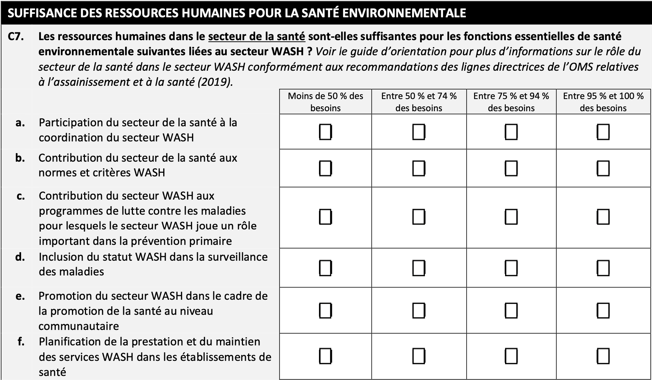
C7: Suffisance des ressources humaines pour la santé environnementale
C1
C2
C3
C4
C5
C6
C7
C7
C8
Il s'agit d'un nouveau sujet pour l'enquête pays GLAAS. Cette question se concentre sur les ressources humaines dans le secteur de la santé pour les fonctions essentielles de santé environnementale qui affectent WASH.
Des collègues du secteur de la santé devraient être consultés pour répondre à cette question.

Slide 12
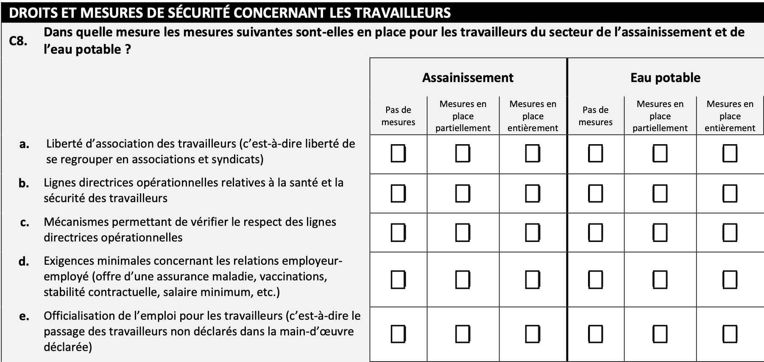
C8: Droits et mesures de sécurité concernant les travailleurs
C1
C2
C3
C4
C5
C6
C7
C8
C8
Chaque question doit avoir seulement deux cases cochées (par ligne): une pour l'assainissement et une pour l'eau potable.
C’est un nouveau sujet pour l’enquête pays GLAAS.

Slide 13
Merci pour votre attention!
Pour toute information complémentaire, merci de contacter
glaas@who.int

